Slide 1



Mladi za mlade (mentorstvo mladim migrantom)
Marina Uzelac & Kaja Kadunec, Slovenska filantropija
Forum prostovoljstva, 29. 11. 2022

Slide 2
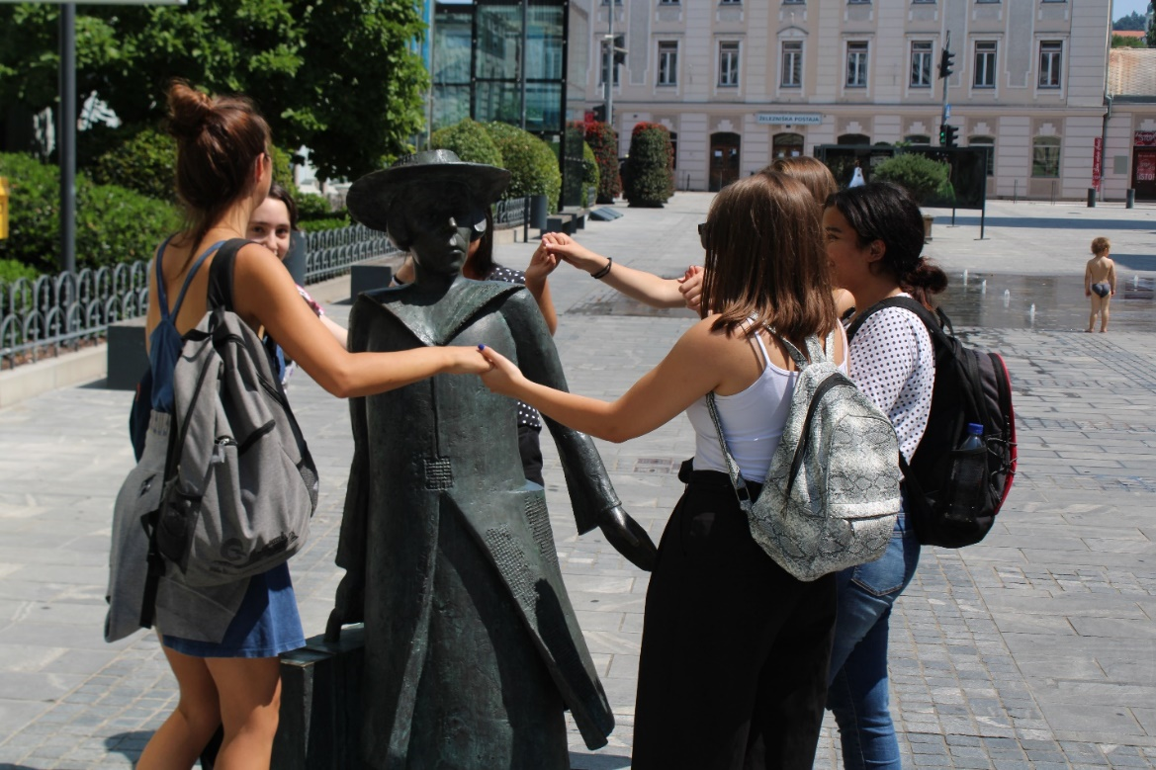
Projekt MINT – Mentorstvo za integracijo otrok migrantov
dvoletni evropski projekt (2019 – 2020,
podaljšanje do februarja 2021)
sofinancerja: EU iz Sklada za azil, migracije in
vključevanje ter Ministrstvo za javno upravo
partnerji: Terre des hommes (HU),
Organisation for Aid to Refugees (CZ),
Terre des hommes (RO), Ocelanie (PL)
namen: podpora pri integraciji priseljenskih
otrok in ozaveščanje lokalne skupnosti
:
priprava priročnika za vzpostavitev in izvajanje mentorskega programa
(Mentoring Methodological Framework)

Slide 3
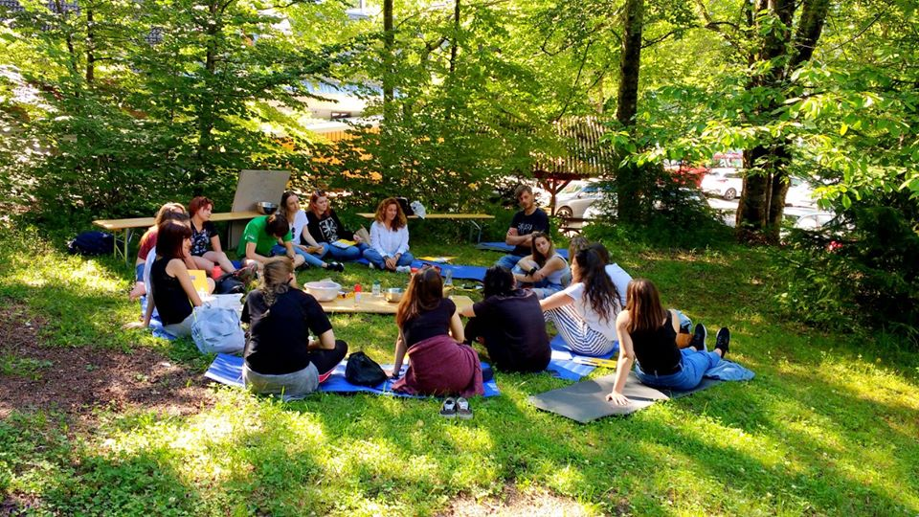
Projekt MINT – Mentorstvo za integracijo otrok migrantov
Aktivnosti projekta:
mentorski program
tečaj slovenskega jezika
zagovorništvo in
ozaveščanje lokalne skupnosti

Slide 4
Projekt MINT – Mentorstvo za integracijo otrok migrantov
Mentorski program: priprava Priročnika za vzpostavitev in izvajanje mentorskega programa
Vodi skozi posamezne faze:
povezovanje z družinami in otroki priseljenci
pridobivanje in usposabljanje prostovoljk in prostovoljcev – bodočih mentoric in mentorjev; fokus na vrstniškem mentorstvu (starost do 25. leta)
oblikovanje mentorskih parov
podpora pri integraciji preko individualnih in skupinskih srečanj
spremljanje odnosa in nudenje intenzivne podpore s strani zaposlenih (redna mentorska srečanja, pogovori z otroki in starši)
evalvacija

Slide 5
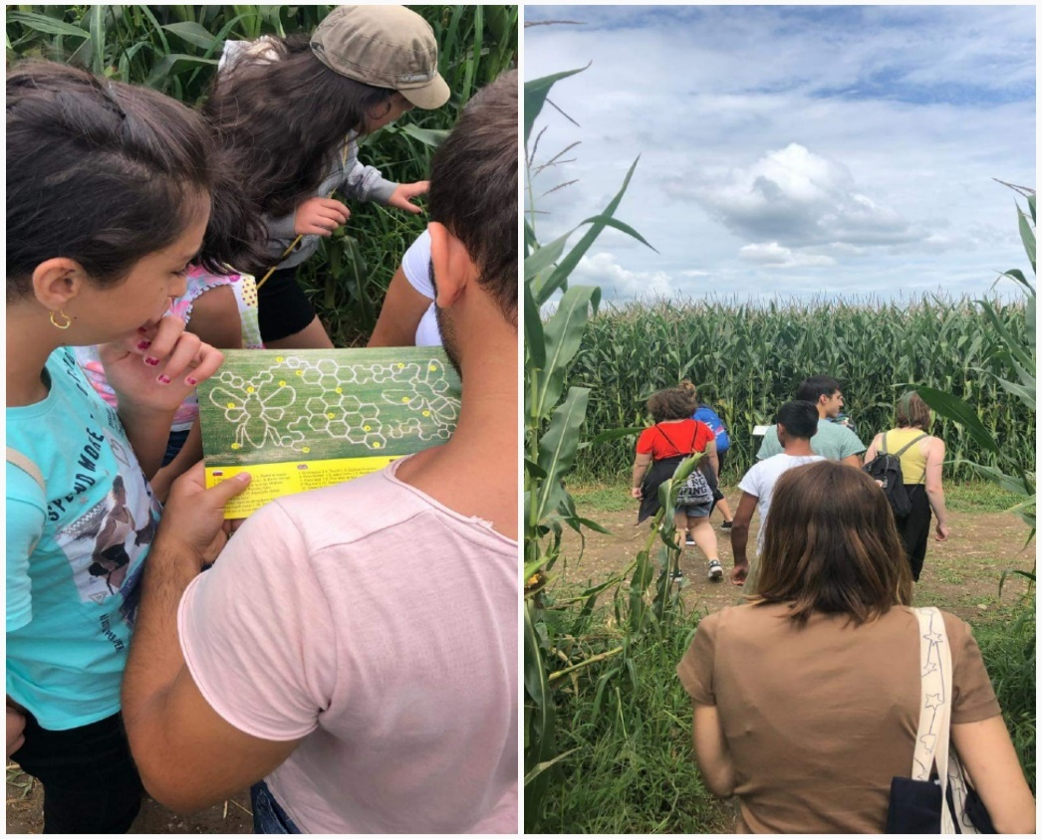
Projekt MINT – Mentorstvo za integracijo otrok migrantov
2 cikla mentorskega programa:
v Mariboru, 9 mesecev, 17 mentorskih parov
v Ljubljani, 11 mesecev, 20 mentorskih parov
otroci: od 7 do 18 let, iz Sirije, Turčije, Iraka, Irana, Palestine,
Konga, Afganistana in Libanona
mentorice in mentorji: 17 – 26 let, večinoma študentke,
nekaj dijakinj

Slide 6
Projekt MINT – Mentorstvo za integracijo otrok migrantov
Individualna srečanja:
potekala redno, v povprečju od 2-krat do 4-krat na mesec
vsebino kreiral vsak mentorski par na podlagi želja in potreb otroka
fokus na nudenju učne pomoči, še posebej v času epidemije oz. šolanja na daljavo
pomoč pri učenju slovenskega jezika, pri vpisu v šolo,
spoznavanje lokalnega okolja, zabavne aktivnosti (bowling, biljard, hiša iluzij, piknik, sprehodi, pogovori, …)

Slide 7
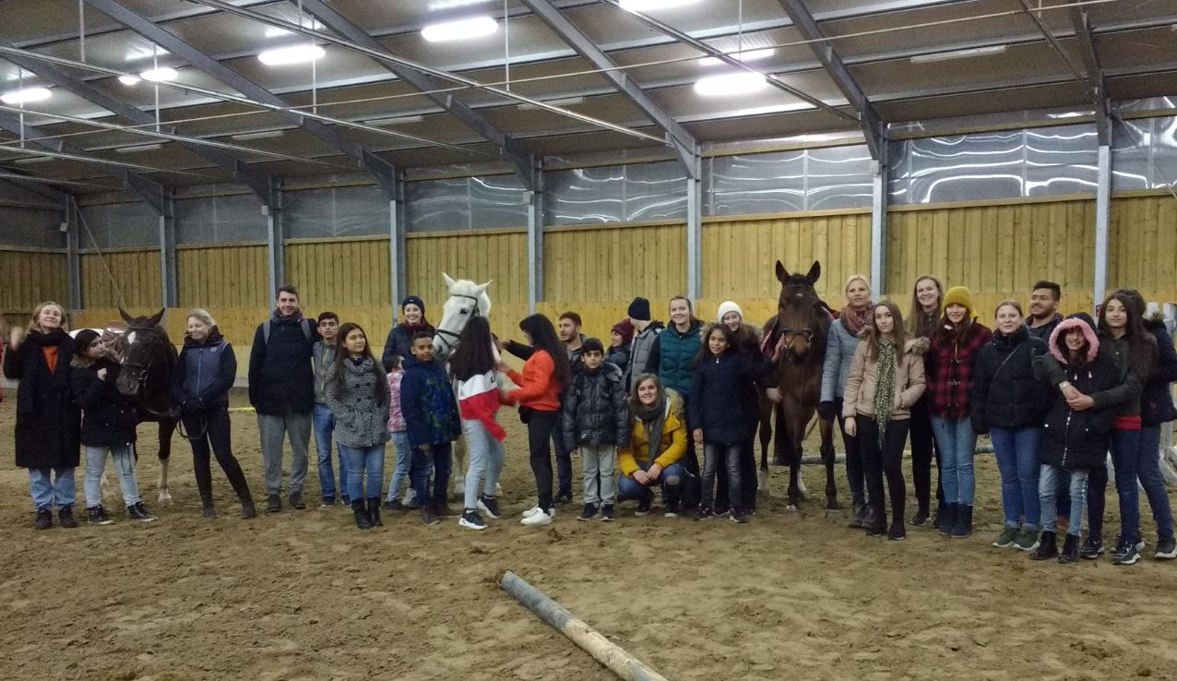
Projekt MINT – Mentorstvo za integracijo otrok migrantov
Skupinska srečanja:
vsebina oblikovana na podlagi pobud vseh otrok,
mentoric in mentorjev
skupinske igre, povezovanje in spoznavanje
novih prijateljic in prijateljev
izleti po Sloveniji, različne delavnice
(plesna, ustvarjalna, kuharska, spoznavanje živali)

Slide 8
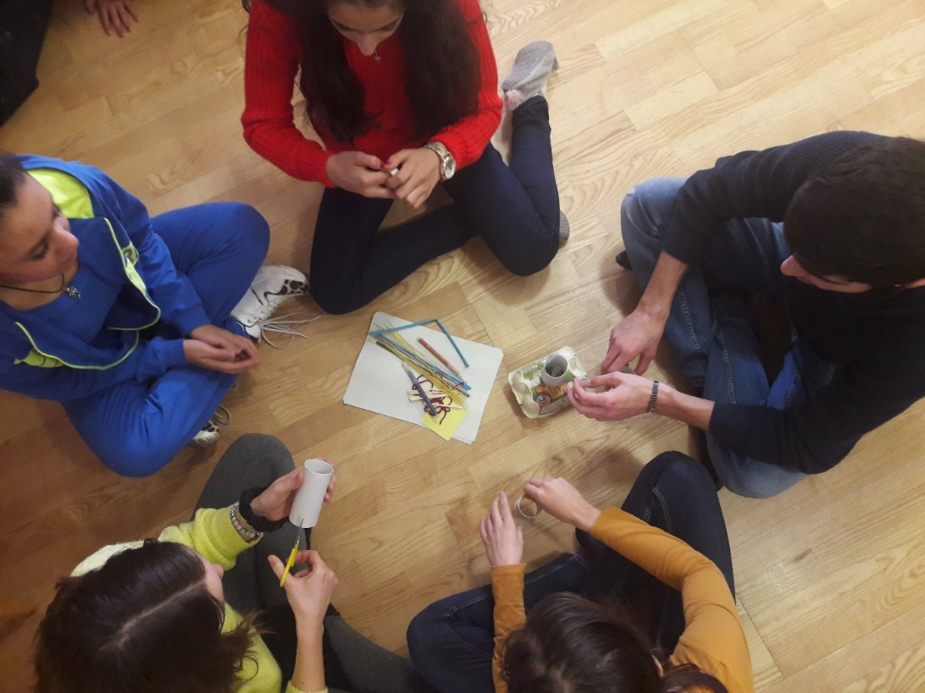
Projekt MINT – Mentorstvo za integracijo otrok migrantov
Evalvacija - odzivi otrok
veseli, da so spoznali nove prijateljice in prijatelje
se naučili novih slovenskih besed
pridobili nove izkušnje: učenje plavanja, …
obiskali nove kraje
imeli pomoč pri domačih nalogah, učenju slovenskega
jezika in drugih šolskih predmetih
skupaj preživljali prosti čas in se zabavali

Slide 9
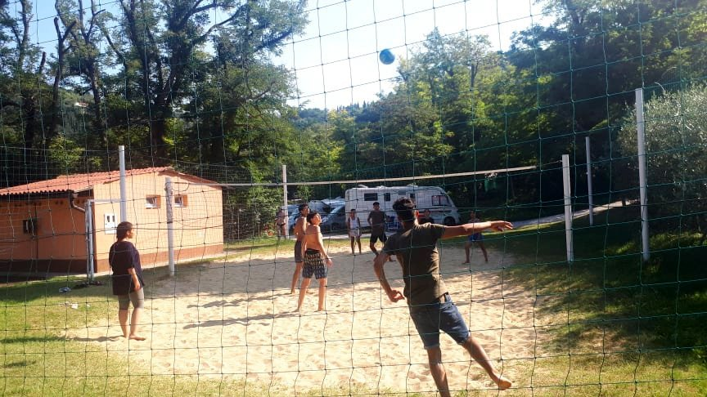
Projekt MINT – Mentorstvo za integracijo otrok migrantov
Evalvacija - odzivi otrok
ker so približno enake starosti, so se lahko pogovarjali
o različnih stvareh
se niso počutili osamljene, še posebej med epidemijo
so pridobili zaupanje, da bodo v šoli zmogli
želeli, da se projekt nadaljuje

Slide 10
Projekt MINT – Mentorstvo za integracijo otrok migrantov
Evalvacija - odzivi staršev
projekt zelo pomagal njim in njihovim otrokom, še toliko bolj v času epidemije
izjemnega pomena, da so imeli otroci pomoč pri učenju (veliko ovir pri šolanju na daljavo)
otroci so napredovali v znanju slovenskega jezika, imajo nove prijatelje in prijateljice, so spoznavali Slovenijo
želeli, da se projekt nadaljuje
predlagali, da bi imeli MINT projekt za starše

Slide 11
Projekt MINT – Mentorstvo za integracijo otrok migrantov
Evalvacija - odzivi prostovoljk in prostovoljcev
izjemna in bogata izkušnja
gre za vzajemno učenje - spoznavanje novih jezikov in kultur
rušenje predsodkov in stereotipov
spoznanje, da imamo kljub temu, da prihajamo iz različnih kultur, veliko skupnega
želeli nadaljevati z mentorstvom tudi po koncu projekta

Slide 12
Projekt MINT – Mentorstvo za integracijo otrok migrantov
Na Slovenski filantropiji nadaljujemo z dobro prakso mentorstev.
Dodatne informacije:
spletna stran Slovenske filantropije (projekt MINT):
www.filantropija.org/mint-mentorstvo-za-integracijo-otrok-migrantov-iz-tretjih-drzav/
video o mentorskih odnosih in njihovem pomenu za mentorirance in mentorje: https://www.youtube.com/watch?v=gkVUZr4YlGk

Slide 13
